Slide 1
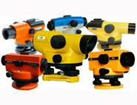
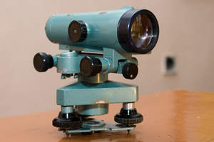
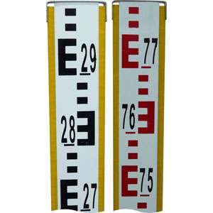
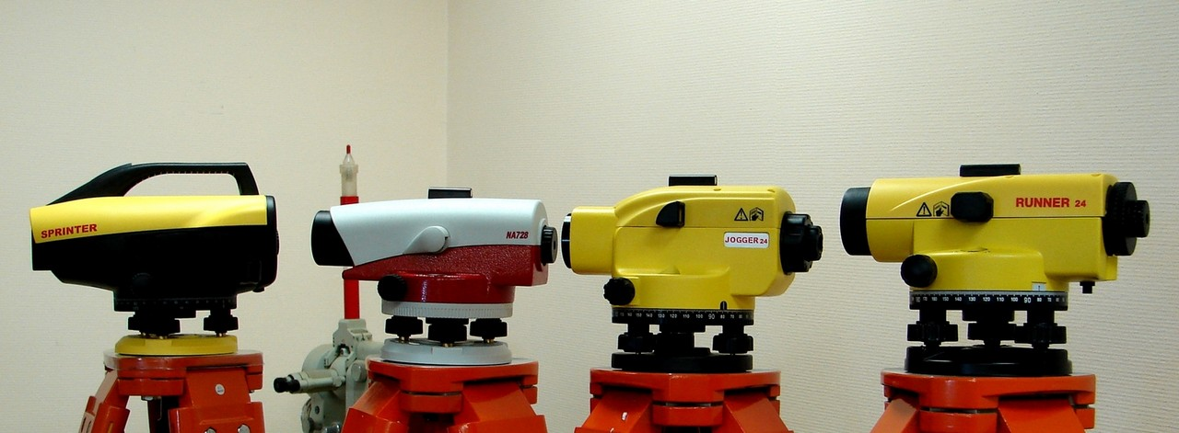
Тақырып 10. Нивелир

Slide 2
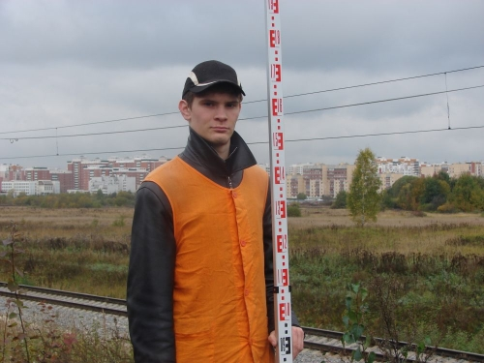
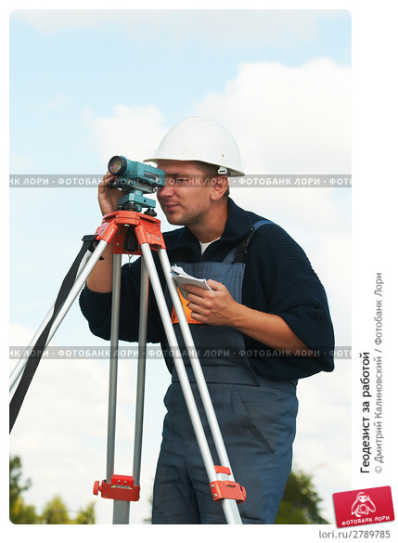
Нивелир-биіктіктер өсімшесін (биіктіктер арасындағы айырмашылықты) өлшеуге арналған ең көп таралған геодезиялық аспап.
Нивелир арқылы жіптер торы көмегімен аспаптан рейкаға дейінгі қашықтықты анықтауға болады.
Егер нивелир лимбпен жабдықталған болса (бөлімдері бар көлденең шеңбер), онда мұндай құрылғы арқылы көлденең бұрыштарды өлшеп, құруға болады.

Slide 3
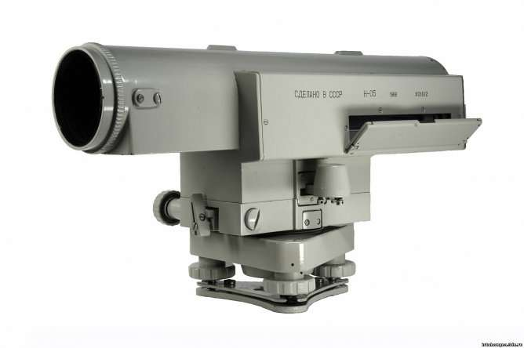
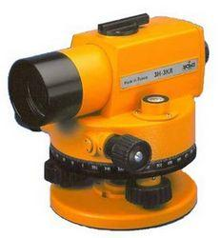
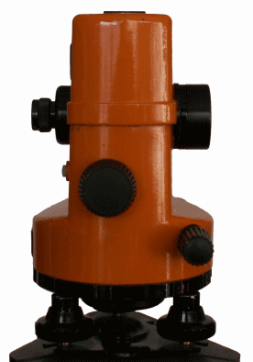
Нивелирлердің дәлдіктері бойынша жіктелуі
  Жоғары дәлдікті
(Н-05)
  Дәл
(Н-3КЛ)
  Техникалық
(Н-10)
Нивелирді таңбалаудағы сандар-бұл екі жүрістің 1 км-дегі биіктік өсімшесін өлшеудің орташа квадраттық қателігі;" К " – компенсаторы бар нивелир;" Л " – лимбі бар нивелир.

Slide 4
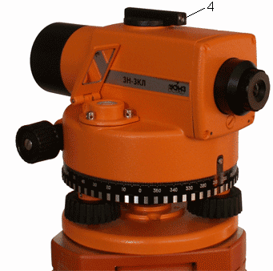
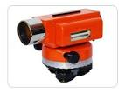
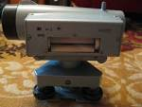
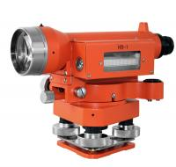
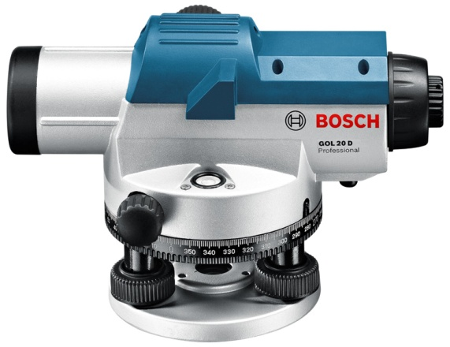
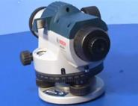
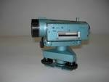
Құрылымы бойынша нивелирлердің жіктелуі
Оптикалық
Көру дүрбісінде деңгейі бар
Компенсатормен

Slide 5
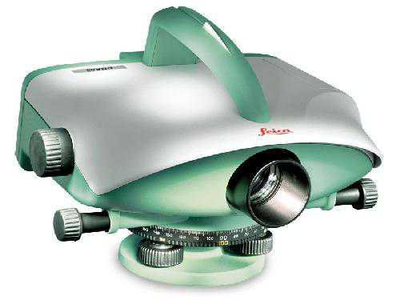
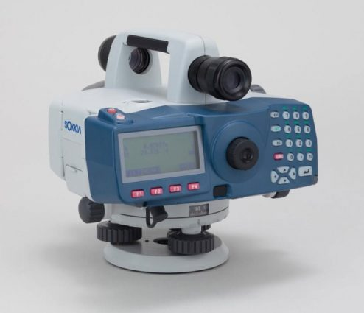
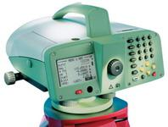
Құрылымы бойынша нивелирлердің жіктелуі
Сандық

Slide 6
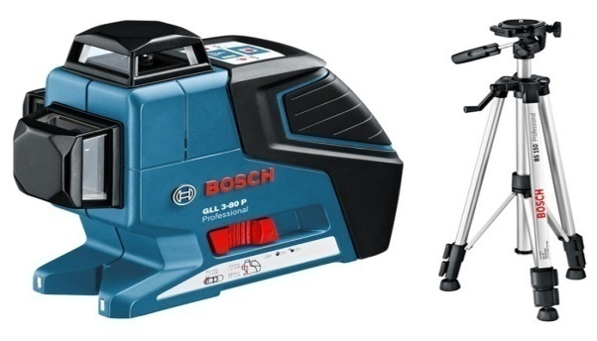
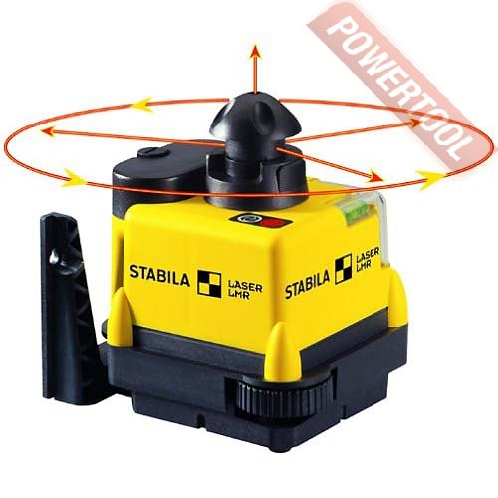
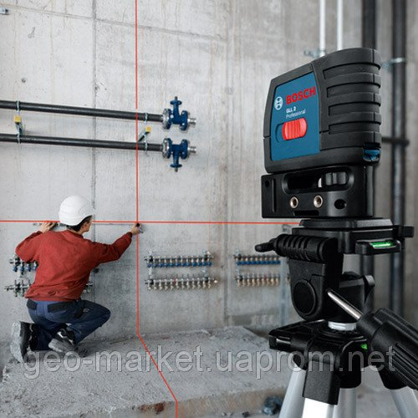
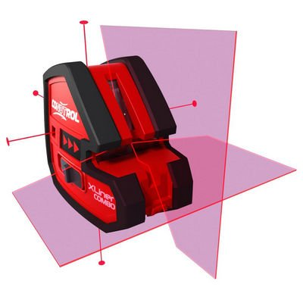
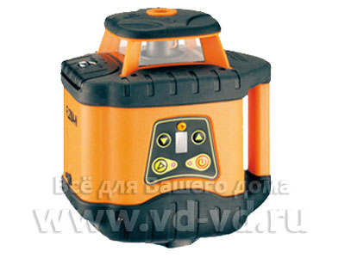
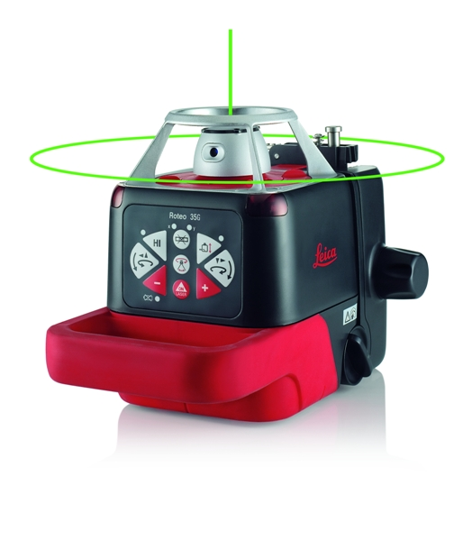
Құрылымы бойынша нивелирлердің жіктелуі
Лазерлік

Slide 7
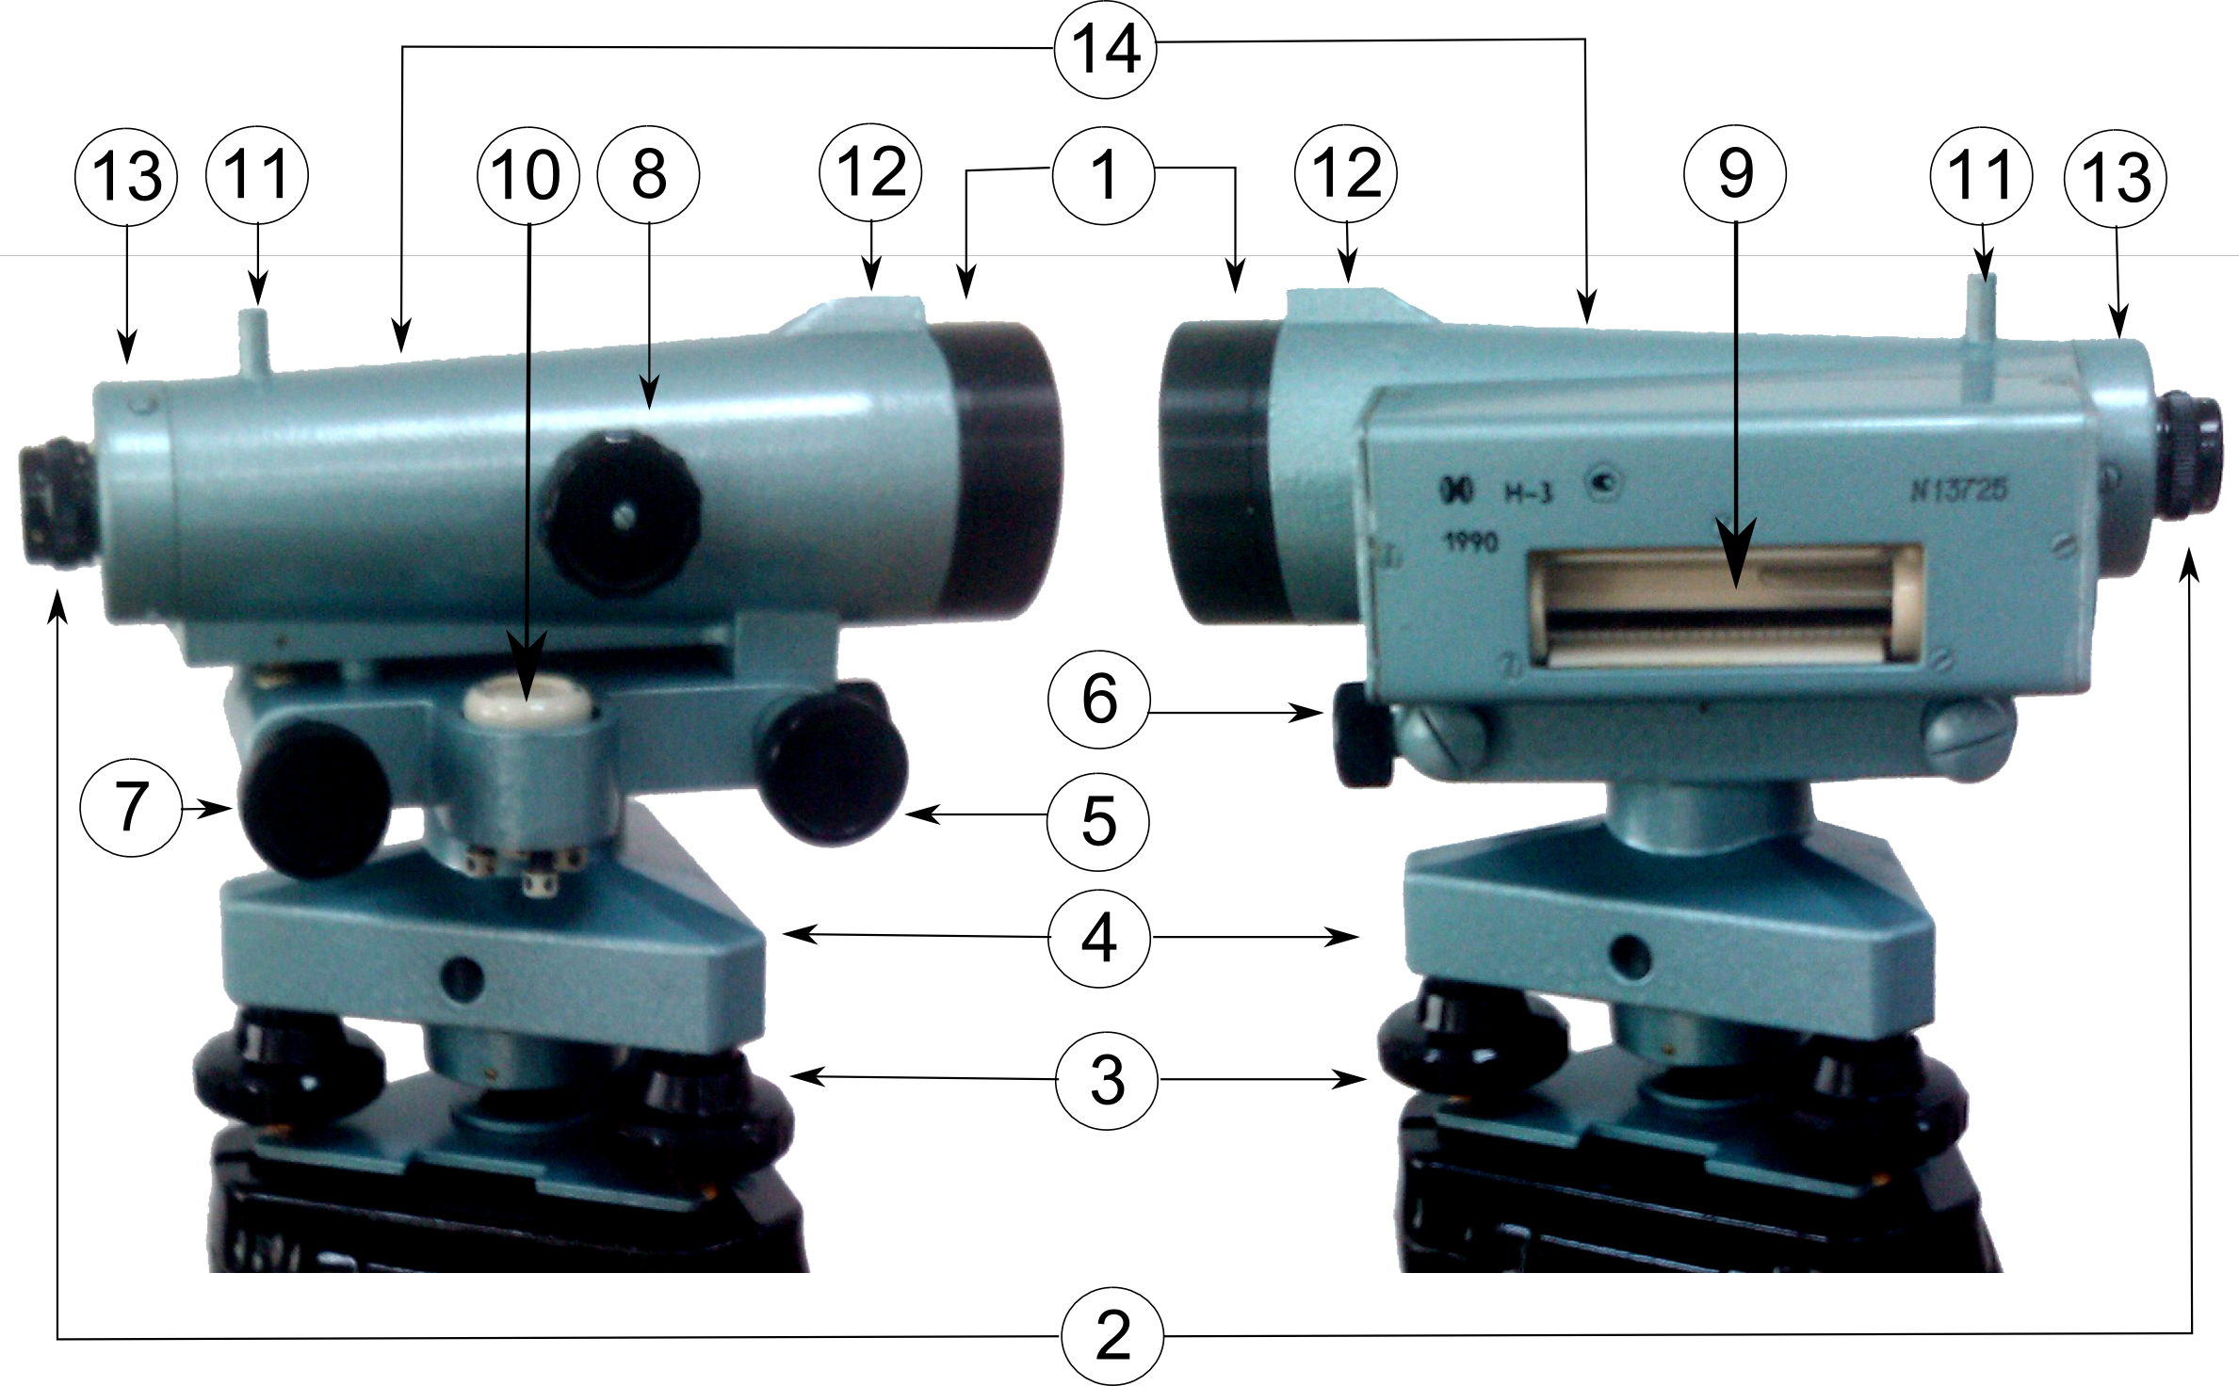
Н-3 техникалық нивелир құрылымы
1 – объектив; 2 – окуляр; 3 – көтерме бұранда ; 4 – тұғыр; 5 – жетекші бұранда (нивелирді тік ось айналасында бірқалыпты жылжытады); 6 – бекіту бұрамасы; 7 – элевациялық бұранда (нивелирдің визирлік осін көлденең қалыпқа келтіру үшін қызмет етеді, дүрбіні тік жазықтықта бірқалыпты жылжытады); 8 – кремальер (фокустаушы линзаны құбыр ішінде жылжытады); 9 – цилиндрлік деңгей (нивелирдің визирлік осін көлденең қалыпқа келтіру үшін цилиндрлік деңгейдегі бұрандалар көзілдіріктің сол жағында); 10-дөңгелек деңгей (нивелирді көлденең күйге келтіруге қызмет етеді, оның астында түзету бұрандалары бар); 11 – көру; 12 – көздеуіш; 13 – окулярлық тізе (оның астында жіп торының түзету бұрандалары бар); 14 – көру дүрбісі.

Slide 8
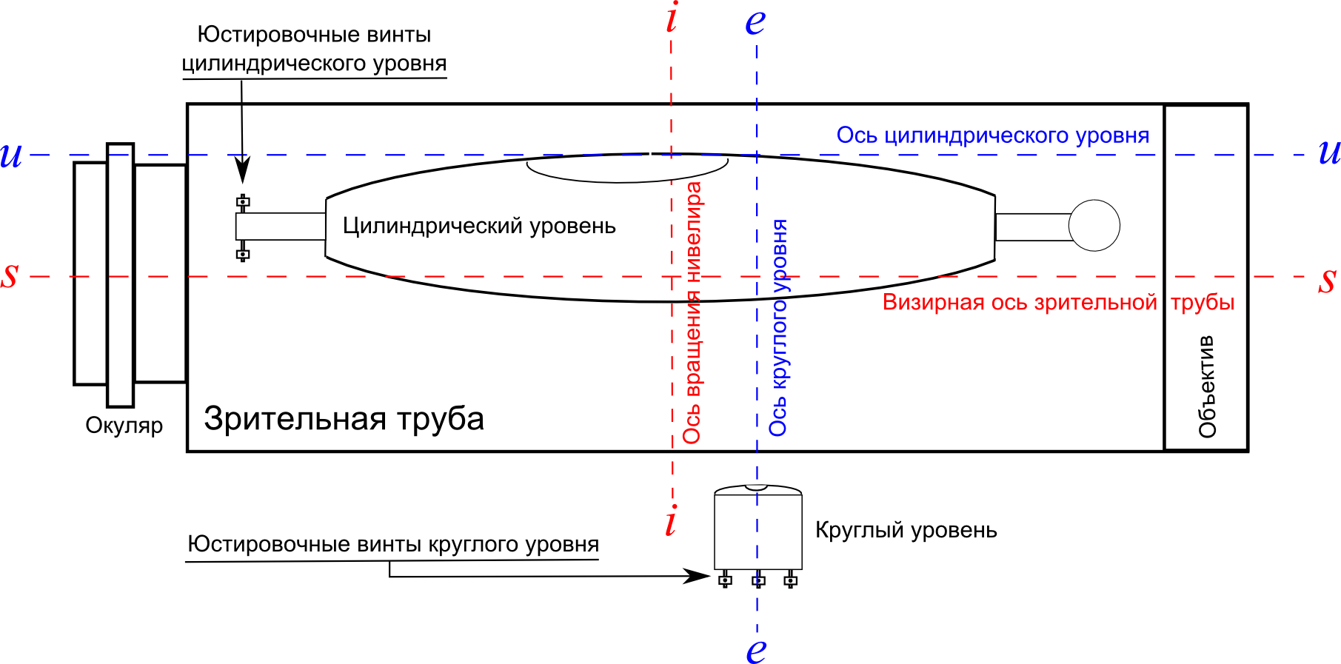
Нивелир осьтері
1. Дөңгелек деңгейдің осі деңгейдің айналу осіне параллель болуы керек.
2. Цилиндрлік деңгейдің осі көру дүрбісінің осіне параллель болуы керек.

Slide 9
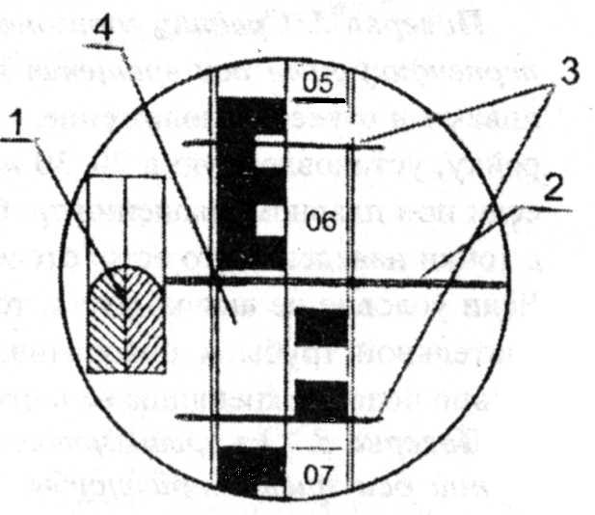
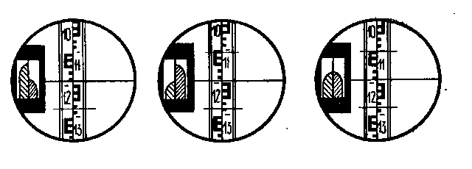
Дүрбіден көрінетін бейне
Жіптер торы
Нивелирдің дүбісіндегі көру өрісіндегі цилиндрлік деңгей көпіршігінің ұштарының бейнесі элевациялық бұрандамен біріктіріледі
1 – цилиндрлік деңгей көпіршігінің ұштары
2 –ортаңғы жіп
есеп 0652
3 – қашықтық өлшеуіш жіптер
есептер 0612
0691
4 – рейка
06

Slide 10
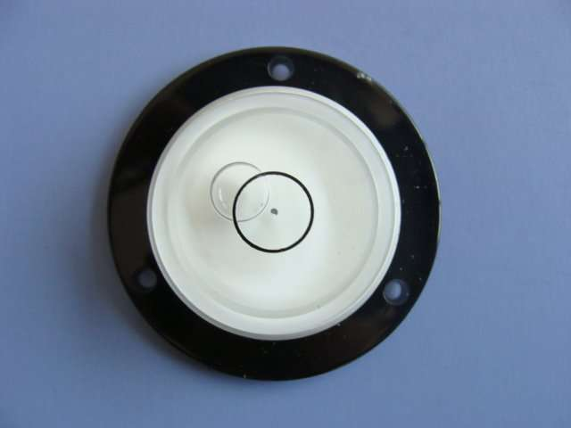
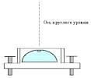
Нивелир тексерістері (поверка)
Құрылғының осьтерінің өзара жағдайының оның негізгі құрылымдық схемасына сәйкестігін анықтау үшін жұмысты бастамас бұрын нивелир тексеріледі.
Бірінші тексеру
Шарт: дөңгелек деңгейдің осі нивелирдің айналу осіне параллель болуы керек.
Дөңгелек деңгей осі

Slide 11
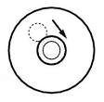
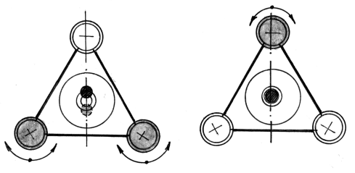
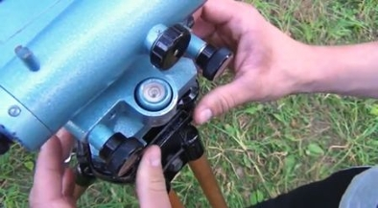
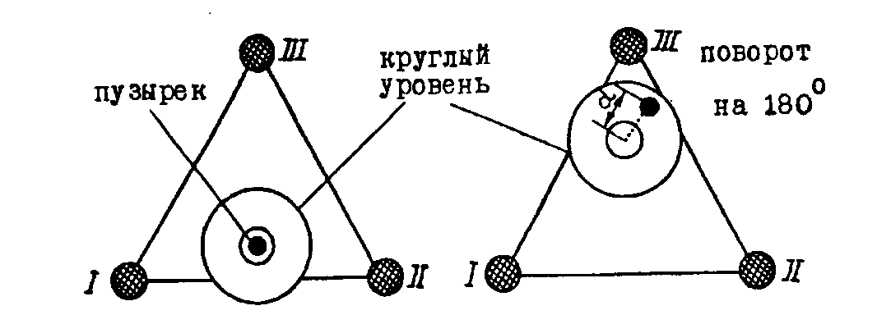
1. Көру дүрбісі екі көтергіш бұрандаға параллель орнатылады. Үш көтергіш бұрандалар дөңгелек деңгейдегі көпіршікті нөлдік нүктеге әкеледі .
3. Олай болмаған жағдайда, көпіршік бастапқы күйіне келтіріліп, оны ауытқу доғасының бірінші жартысына түзететін (юстировка) бұрандалардың көмегімен нөлге, ал екінші жартысына-көтеру бұрандаларымен жылжытылады. Осыдан кейін тексеру шарт орындалғанға дейін қайталанады.
2. Нивелирдің жоғарғы бөлігін тік осьтің айналасында 180° бұрайды . Егер осыдан кейін деңгей көпіршігі ампуланың ортасында қалса, онда шарт орындалады.

Slide 12
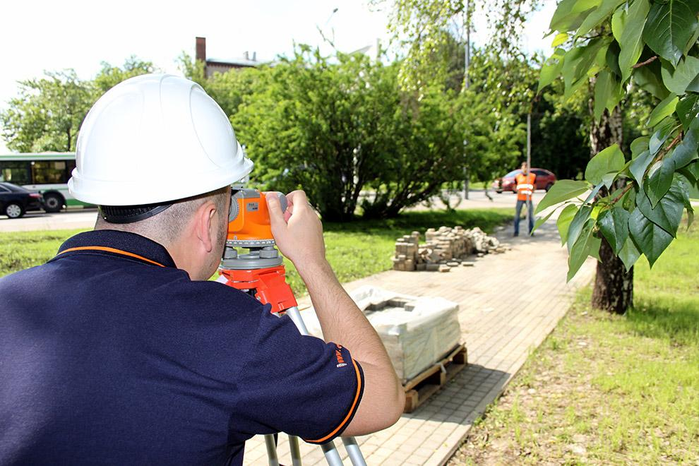
Екінші тексеру
Шарттың орындалуы тексеріледі: цилиндрлік деңгейдің осі визуалды дүрбінің осіне параллель болуы керек
Бұл геометриялық жағдай нивелирдің негізгі шарты деп аталады, өйткені геометриялық нивелирлеу – бұл цилиндрлік деңгейдің осін көлденең позицияға орнатқан кезде визуалды осьті көлденең позицияға орнату арқылы қамтамасыз етілетін көлденең визуалды сәулемен нивелирлеу.
Егер цилиндрлік деңгейдің осі визуалды оське параллель болмаса, онда деңгей осін көлденең күйге қою арқылы біз визуалды осьті көлденең күйге келтірмейміз, демек біз геометриялық нивелирлеуді орындай алмаймыз.
Тексеру "алға" нивелирлеумен екі рет орындалады:
а нүктесінде нивелир, в нүктесінде рейка;
В нүктесінде нивелир, а нүктесінде рейка.
В нүкте
А нүкте

Slide 13
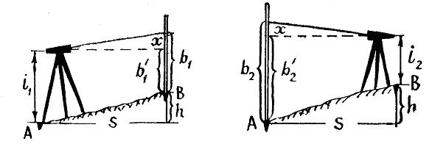
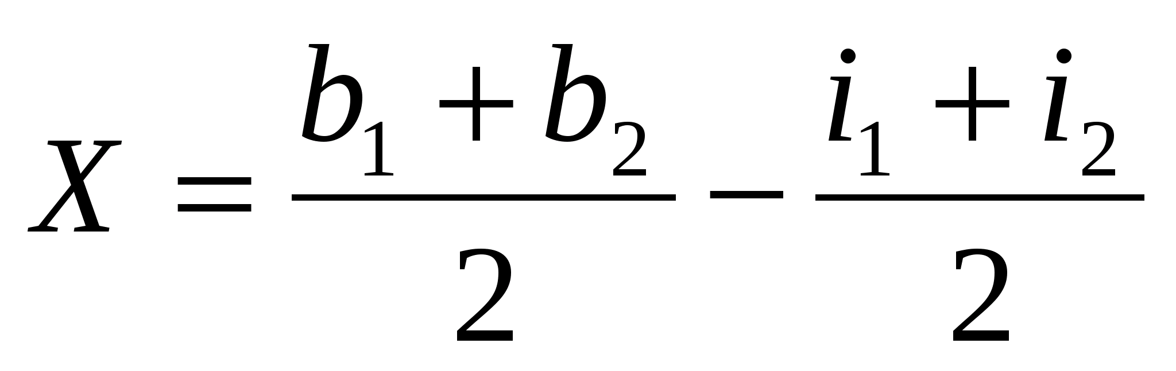
b1, b2- рейка бойынша есеп;
i1, i2 – аспап биіктігі;
X – рейка бойынша есептегі қателік;
b΄1, b΄2 - дұрыс есептер
X мәні 4 мм-ден аспауы керек, бұл жағдайда осьтердің параллелизм шарты орындалады. Егер х> 4 мм болса, түзетуді (түзетуді) орындау қажет.

Slide 14
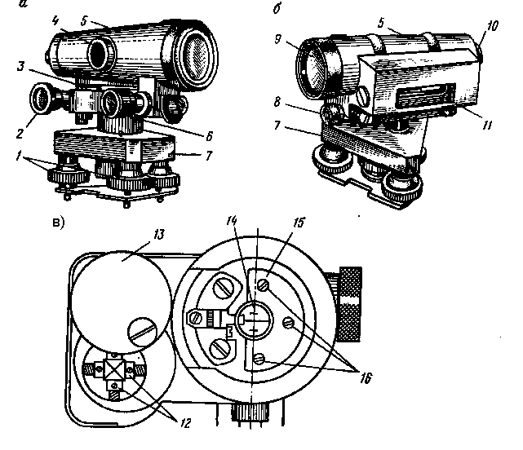
Дұрыс санау формула бойынша есептеледі:
b'2 = b2-x
Түзетуден кейін тексеру түзетудің дұрыстығына көз жеткізу үшін қайталанады
Цилиндрлік деңгей
Элевациялық бұранда
Қақпақ
Элевациялық бұрандамен біз жіп торының ортаңғы жібін дұрыс есепке бағыттаймыз. Цилиндрлік деңгейдегі көпіршіктің ұштары сәйкес келмей қалаы. Оларды цилиндрлік деңгейдің түзету бұрандалары арқылы орнына қоямыз
Цилиндрлік деңгейдің түзету бұрандалары

Slide 15
Барлық тексерулер мен қажетті түзетулер орындалғаннан кейін ғана өсімшелерді өлшеуге кірісуге болады.
Нивелирді жұмыс жағдайына орнату-бұл құрылғының айналу осін дөңгелек деңгейдің көмегімен тік күйге келтіру.
Биітік өсімшесін өлшеу үшін екі рейканың ортасында штативке бекітілген нивелир орнатып, оны жұмыс жағдайына келтіру керек.

